Slide 1





Решение практических вопросов по работе в ИСОУ «Виртуальная школа»
И. Д. Долгов
инженер-программист I категории отдела цифровой трансформации в сфере образования бюджетного учреждения Орловской области «Региональный центр оценки качества образования»
27 марта 2023 год

Slide 2

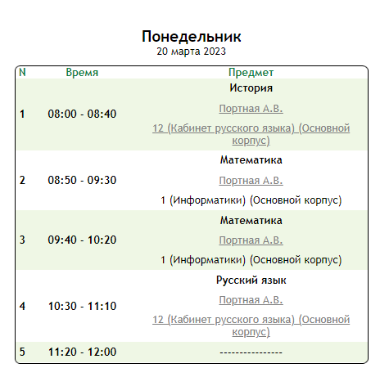
Отображение ВПР в электронном журнале
ВПР по предмету проводится на уроке этого предмета
Расписание нужно изменить в соответствии с локальным актом школы
Предмет в расписании должен совпадать с предметом,
по которому проводится ВПР
!
!

Slide 3
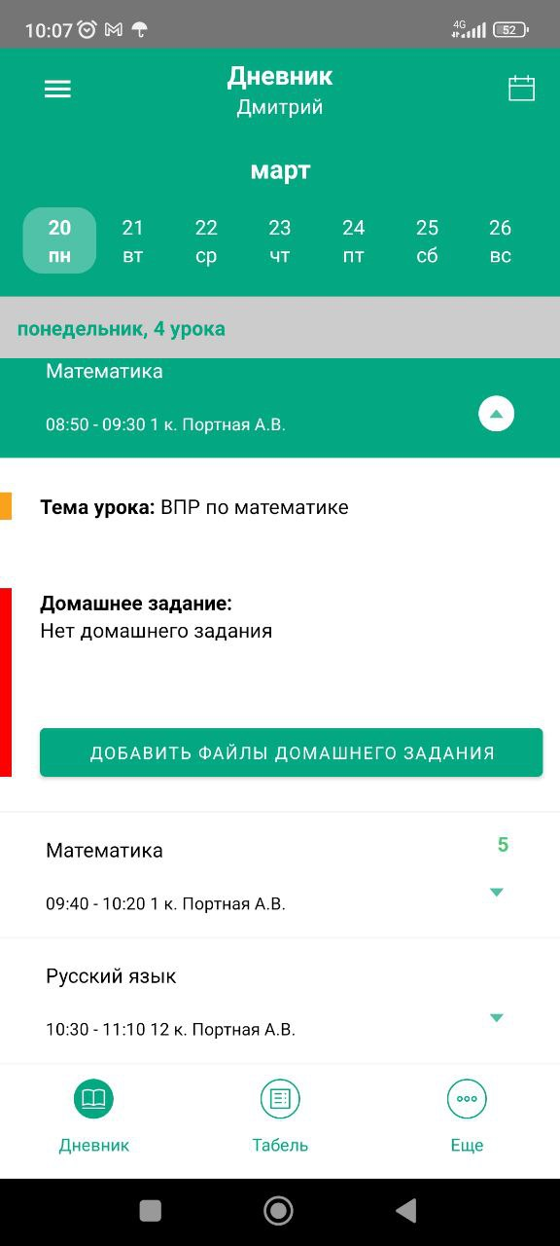
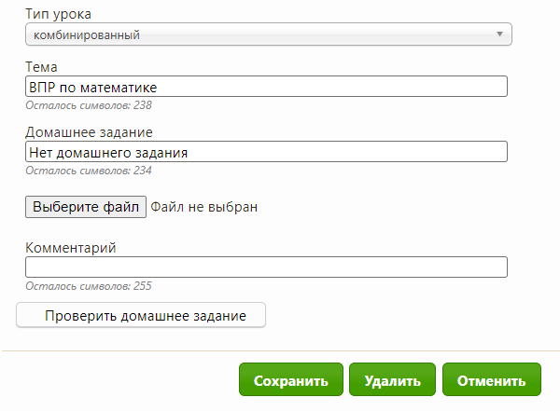
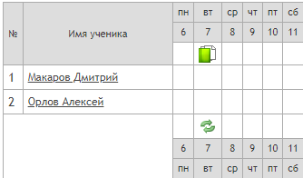
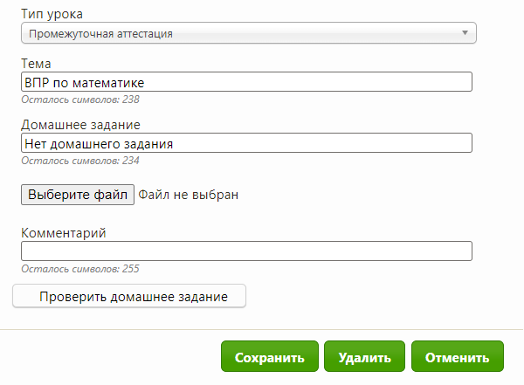
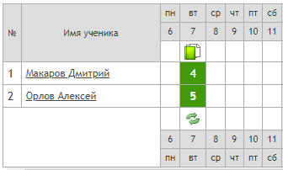
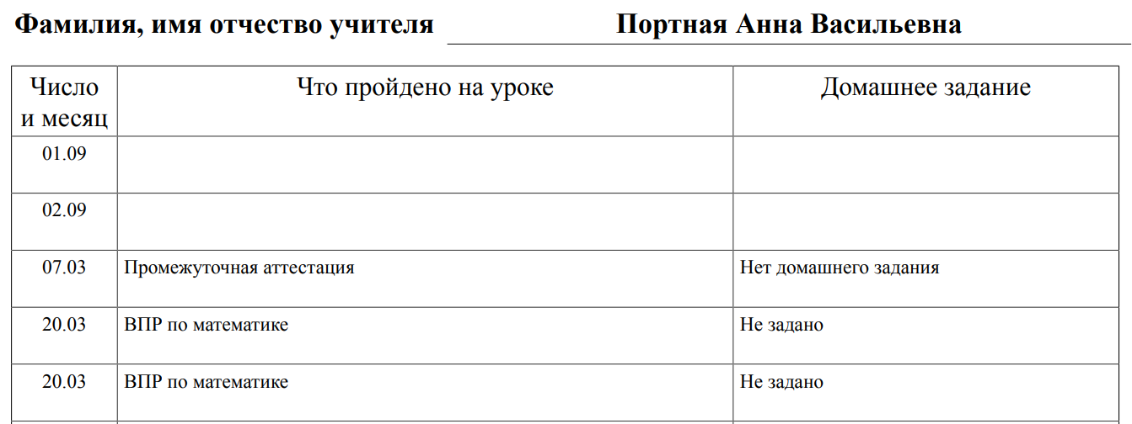
Отображение ВПР в электронном журнале
Без выставления оценок
Как промежуточная аттестация
Отчет «Классный журнал»
Оценка за ВПР выставляется
в соответствии с локальным актом школы
!
!

Slide 4
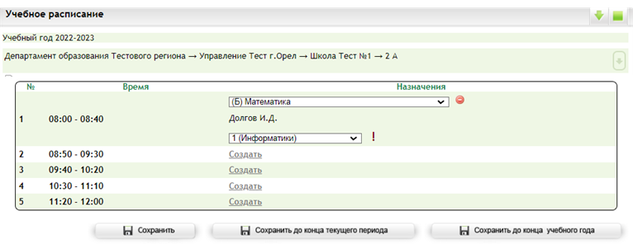
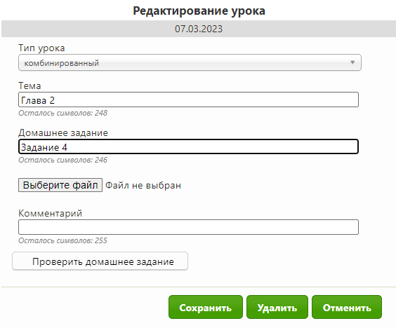
Отображение репетиционных экзаменов в электронном журнале
Расписание и уроки в классе, где пишут репетиционный экзамен, удаляются
Темы этих уроков добавляются в темы будущих уроков
Результат репетиционного экзамена в электронном журнале не отображается
9
Если уроки в расписании не удаляются, необходимо проверить созданные уроки в учебном журнале
!
!

Slide 5
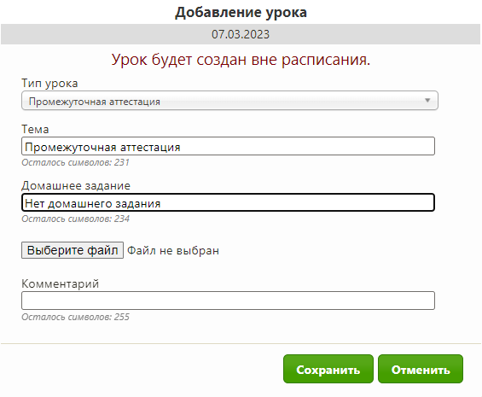
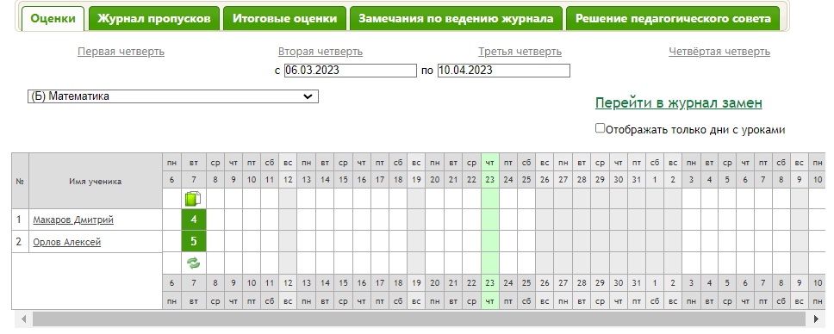
Отображение промежуточной аттестации в электронном журнале
Создание урока в электронном журнале
Вариант 1:
Оценка за промежуточную аттестацию учитывается
в четверти
Электронный журнал
«Отчет по проведению входных, рубежных, итоговых контрольных работ
(по параллелям)»
!
Согласно локальному акту школы
!

Slide 6
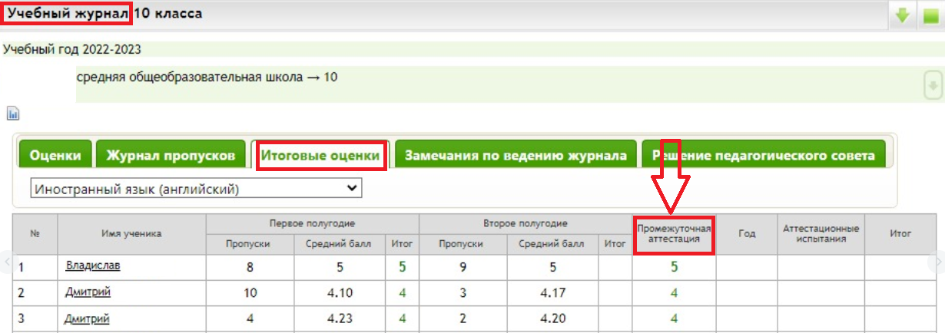
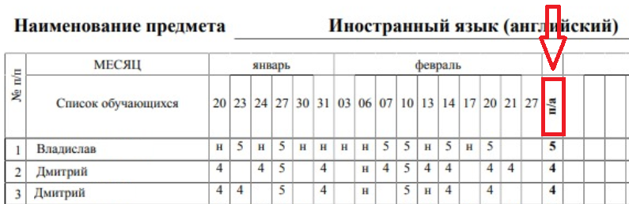
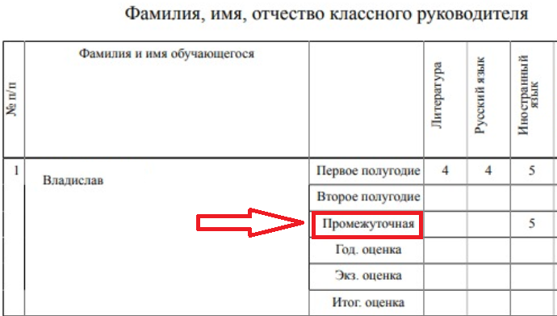
Отображение промежуточной аттестации в электронном журнале
Вариант 2:
Оценка за промежуточную аттестацию учитывается
в годовой оценке
(пятая оценка)
Колонка «Промежуточная аттестация» в итоговых оценках
Отчет «Классный журнал»
Отчет «Классный журнал»
!
Согласно локальному акту школы
!

Slide 7
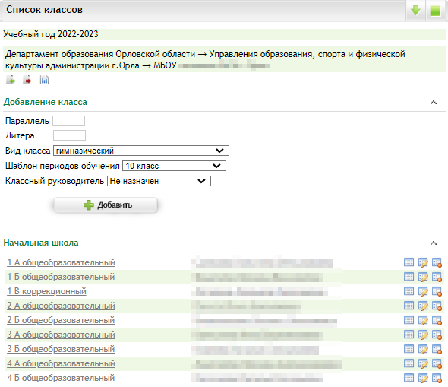
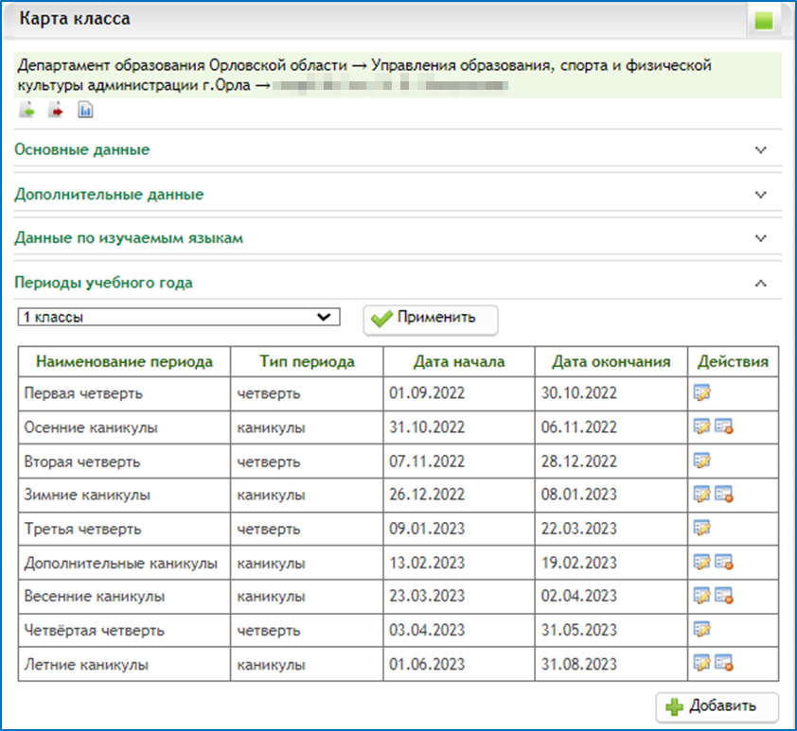
Типичные ошибки
Ошибка при сохранении расписания
Карта класса
Редактировать
!
Если не сохраняются изменения в учебном расписании, нужно проверить учебные периоды в карте класса
!

Slide 8
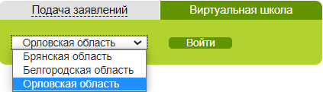
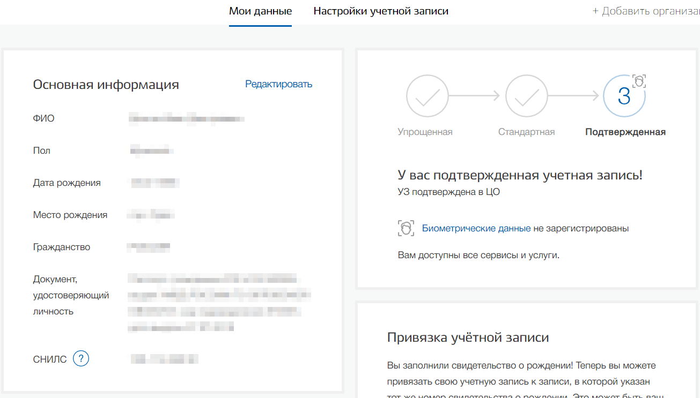
Типичные ошибки
Ошибка «Нет доступной рабочей области» у обучающегося
Возможные причины:
Не выбрана Орловская область перед входом
Данные в карте ученика
ИСОУ «Виртуальная школа»
не совпадают с данными личного кабинета Госуслуг
Проверить по ссылке:
esia.gosuslugi.ru
ФИО, дата рождения, СНИЛС должны совпадать
Статус записи:
стандартная для детей младше 14
подтвержденная для детей старше 14

Slide 9
Типичные ошибки
Ошибка «Пользователь в системе ассоциирован с другим пользователем ЕСИА» у обучающегося/родителя/сотрудника
Возможные причины:
Пользователь раньше входил в ИСОУ «Виртуальнуая школа» через ЕСИА, но создал новую учетную запись на Госуслугах
Необходимо обратиться в техподдержку
ИСОУ «Виртуальная школа»
8 (4862) 73-17-79
Заявки по обучающимся в системе (удаление дублей, проверка СНИЛС, "Нет доступной рабочей области") принимаются общим списком с темой "Список обучающихся" только по защищенному каналу связи VipNet или при личном обращении в письменном виде. В список необходимо включить обучающихся
с указанием: школа, класс, ФИО, СНИЛС, возникающая ошибка.

Slide 10
СПАСИБО ЗА
ВНИМАНИЕ!

